Slide 1
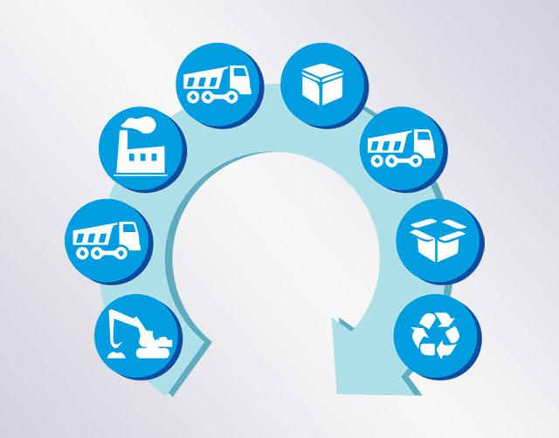
Bio- ja kiertotalouden riskit
Jyri Seppälä, SYKE
Pirkanmaan ilmastofoorumi – hiilineutraali kiertotalous
13.9. Pirkanmaan Ely- keskus

Slide 2
Mitä kiertotalous on?
Pelkistetty määritelmä: Kiertotalous säilyttää raaka-aineet ja materiaalit mahdollisimman pitkään talouden käytössä tehokkaiden kiertojen avulla siten, että materiaalien arvo säilyy hyvin kierrosta toiseen [ ja materiaalien käytön ympäristövaikutukset minimoidaan].
Mitä biotalous?
Käytetään uusiutuvia luonnonvaroja ravinnon, energian, ravinteiden, tuotteiden ja palveluiden tuottamiseen. => säästetään uusiutumattomia luonnonvaroja ja vähennetään riippuvuutta fossiilisista polttoaineista (MMM)
Kumpi termi: kestävä kiertobiotalous tai biokiertotalous?
= > kiertobiotalous => kiertotalous

Slide 3
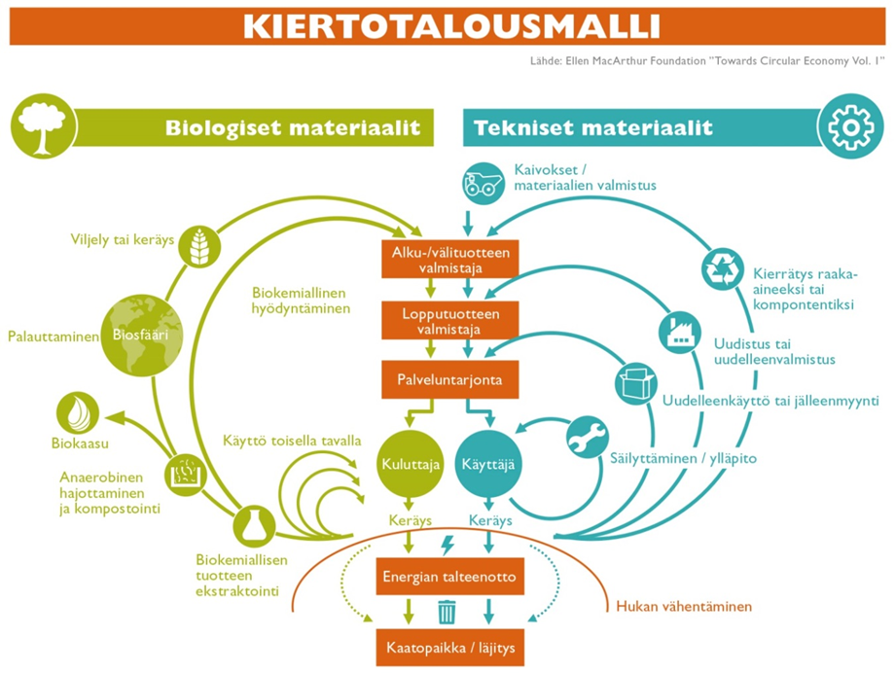

Slide 4
Riskit. Edellisen kuvan väärinymmärrys
Kiertotalous ei ole kierrätystaloutta: pitäisi pyrkiä vahvistaa sisäkehiä ja vähentää ulkokehän roolia (kierrätystä)
Kierrätys ei ole päästötöntä – termodynamiikan lait
Kestävyyden näkökulmasta metsäteollisuus tuotteineen kuuluu oikean puoleiseen Teknisten materiaalien kiertoon, ei vihreään Biologisten materiaalien kiertoon (maatalous)
Biomateriaalien hiili päätyy yleisesti nopeasti ilmakehään => tarvitaan yhä enemmän ”uusiutuvaa luonnonvaraa”, jonka tuottaminen tai poistaminen ekosysteemistä aiheuttaa runsaasti päästöjä
Suunnaksi metsätuotteille kaskadikäyttö
Energiatuotannon ei pidä perustua jätemateriaalien käyttöön
”tuotetaan” jätettä, jotta saadaan voimalaitoksille polttoainetta

Slide 5
Yleiset periaatteet kiertotaloudessa – riskit
Tuotesuunnittelu
Tuote kyetään käyttämään uudelleen, uudelleen valmistamaan tai kierrättämään uusiomateriaaliksi
Puhtaat ja energiatehokkaat kierrot
Jos tuotesuunnittelu laiminlyödään (tavaroiden vapaa liikkuminen), kiertotaloustilanteen korjaaminen hankalaa tuotteen elinkaaren lopussa
Tietämättömyys haitallisista aineista => pilataan kierrot
Tuotantoprosessit
Hukan minimointi, teolliset symbioosit
Polkuriippuvuus, Lock –in (tuotetaan jätettä, koska on toisen raaka-aine)
Kulutus
Kerran käytetyllä materiaalilla uudenlainen status
Jakamistalouden ratkaisut, huomio tavarasta palveluun
Jakamistalouden ”rebound” –vaikutukset (esim. airbnb => matkustus lisääntyy)
Jätehuolto
Jätteen käsittelystä jätteen ehkäisyyn
Toiminta painottuu kierrätyksen parantamiseen
Jätemateriaalien haitallisten aineiden sisällöstä ei tietoa – este hyötykäytölle

Slide 6
Biotaloudesta
Bioraaka-aineen tuottaminen ratkaisee yleensä biopohjaisen lopputuotteen hiilijalanjäljen
turvemaita (pellot ja metsät) pitäisi saada ”perinteinen” tuotantotoiminta pois ja suunnatta niihin päästövähennystoimet uusine mahdollisine hyödyntämismahdollisuuksineen
Biotaloudessa pitää katsoa samanaikaisesti pelto- ja metsäkekosysteemien hiilitase kun arvioidaan tuotteilla saavutettavat substituutiovaikutukset (biotuote korvaa suuripääsytöisempiä vaihtoehtoisia tuotteita) ja niiden hiilisisällön säilymisen ilmastovaikutukset yhteensä
Ilmastopaneeli: Suomessa milj. m3 lisähakkuu vähentää 1,5 milj. t CO2 metsänielua seuraavan viidenkymmen vuoden aikana (mallilaskelmat)
Bioraaka-aineen käytön lisääminen väärässä paikassa voi lisätä ilmakehän päästöjä pitkäksi aikaan vaikka korvaakin fossiilisia polttoaineita (esim. biopolttoaineet) => lisätään ilmakehän päästöjä tilanteessa jossa kaikin tavoin pitäisi saada päästöjä alas

Slide 7
Tuore tutkimus osoittaa, että hakkuiden lisääminen Suomen metsissä pienentää hiilinielua niin paljon, ettei sen negatiivisia ilmastovaikutuksia pystytä korjaamaan tämän vuosisadan aikana, jos puusta valmistetaan nykyisen kaltaisia tuotteita.
Hiilitaseen korjaantumisen aika on kuitenkin selvästi pidempi kuin laskelmissa käytetty 100 vuoden tarkastelujakso, jos pitkäikäisten ja suuria substituutiohyötyjä omaavien puutuotteiden osuus ei lisäänny merkittävästi ja metsien kasvua ei saada nopeasti lisääntymään merkittävästi nykyisestä
Linkki artikkeliin: https://www.sciencedirect.com/science/article/pii/S0301479719308333?via%3Dihub

Slide 8
Kestävä kiertobiotalous on välttämätön vaihe mentäessä kohti kestävää talousjärjestelmää, mutta
Kiertobiotalouden ratkaisujen systeemitason vaikutuksista, etenkin ympäristövaikutuksista on vähän tietoa => luullaan tekevän hyviä asioita, vaikka tilanne osoittautuu toiseksi
Monien ratkaisujen ilmastokestävyys asettuu uuteen valoon kun tarkastellaan ratkaisujen vaikutuksia vielä keskipitkällä aikavälillä (50 -100 vuotta)
Kiertobiotalouteen liittyy helposti illuusio, että sen ratkaisuilla voimme jatkaa luonnonvarojen hyödyntämistä entiseen malliin => absoluuttinen luonnonvarojen ja päästöjen vähentäminen systeemitasolla selvemmin esiin ratkaisuissa

Slide 9
KIITOS MIELENKIINNOSTA !

